Slide 1


Considerações sobre a Meteorologia e suas Aplicações
Profs. Fabrício Pereira Harter e Marcelo Felix Alonso
Faculdade de Meteorologia – UFPEL
2021

Slide 2
Sumário
PARTE 1 (Fabrício)
O que é Meteorologia
Órgãos de Meteorologia
Necessidades x Possibilidades
Escalas de Tempo e Espaço
Operação de PNT
PARTE 2 (Marcelo)
Previsibilidade
Parametrizações
Produtos disponíveis

Slide 3
O que é Meteorologia
Ciência que estuda os fenômenos que ocorrem na atmosfera terrestre
Atmosfera Terrestre: Nitrogênio (78%), Oxigênio (21%), Gás Carbônico (1%) e Gases Nobres - Argônio, Criptônio, Hélio, Neônio, Radônio e Xenônio (0,03%), retida a uma distância média de 12 km sobre a superfície da Terra
Distribuição desigual na vertical, sendo que a maior parte fica próximo à superfície

Slide 4
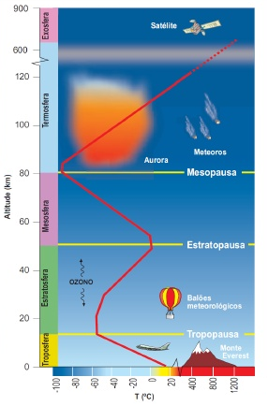

Slide 5
Aplicada a Importantes Setores da Sociedade
Energia (solar, térmica, eólica, ...)
Navegação (marítima, aérea, rodoviária)
Agricultura e Pecuária
Varejo
Seguro
Política Públicas
Sistema Financeiro
Mídia

Slide 6
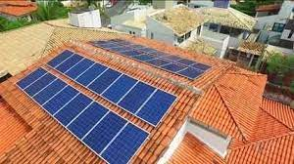
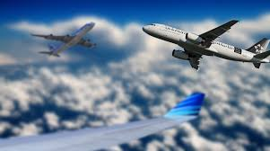
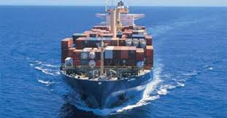
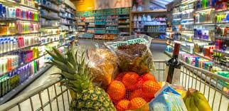
Energia (Solar, Eólica, etc)
Navegação: Marítima
Aérea, Rodoviária
Varejo

Slide 7
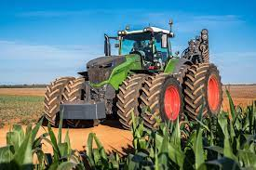
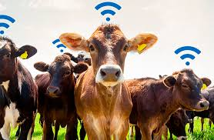

Agricultura
Pecuária
Setor de Seguros

Slide 8


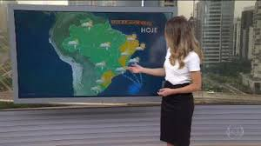
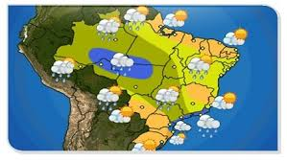
Políticas Públicas
Sistema Financeiro
Mídia
Previsão e Monitoramento
do Tempo e Clima

Slide 9
Órgãos de Meteorologia
A WWW é um sistema da WMO (uma Agência das UN): https://public.wmo.int/en
INMET: https://portal.inmet.gov.br/
INPE/CPTEC: https://www.cptec.inpe.br
Centros Regionais:
EPAGRI/Ciram: https://ciram.epagri.sc.gov.br/
SIMEPAR: http://www.simepar.br/
Universidades: UFPEL, UFSM
CPMET/UFPEL: https://wp.ufpel.edu.br/cppmet/

Slide 10
Necessidades x Possibilidades
Valor x Precisão da Previsão
Alta Precisão e Baixa Valor
Baixa Precisão e Alto Valor

Slide 11
Necessidades
Volumes das Precipitações
Intensidade e Direção dos Ventos
Formação de Nuvens com Descargas Atmosféricas
Ressaca na Orla Marítima do Litoral Sul
Informações de Estiagens e Secas Prolongadas
Acionamento de Equipes de Socorro (Bombeiros) 3 h de Antecedência
Possível Evacuação de Comunidades – 6 h de antecedência
Para situação de Prontidão Modalidade sobre Aviso – 12 h de antecedência

Slide 12
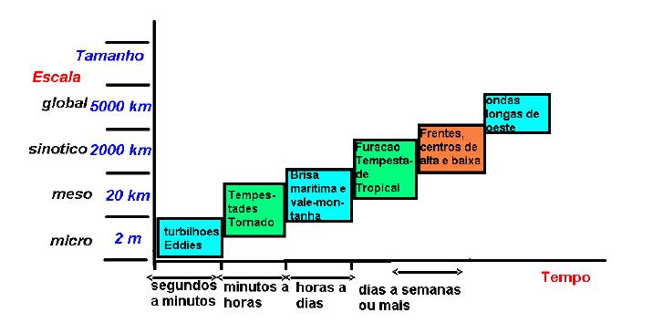
Escalas de Tempo e Espaço
Fonte: http://master.iag.usp.br/pr/ensino/sinotica/aula01/

Slide 13
Ferramenta - Modelos Numéricos Equações Gerais
Equação do
Momento
Equação do Estado
Equação do Termodinâmica
Equação do Continuidade

Slide 14
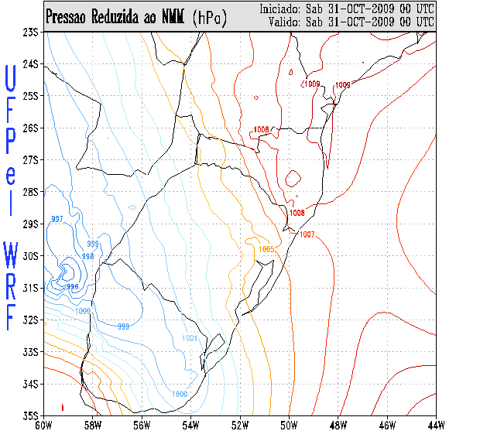
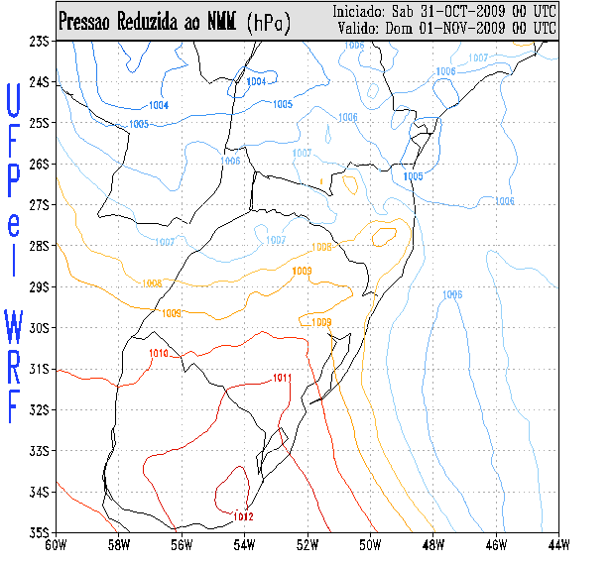
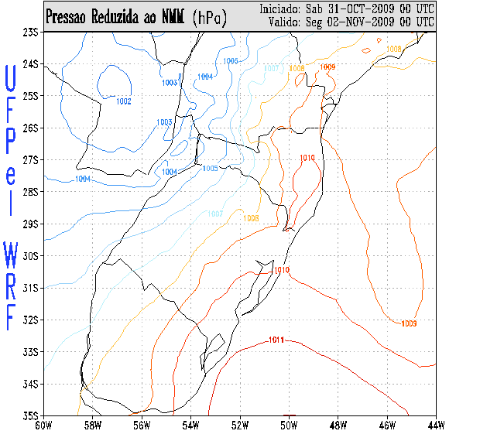
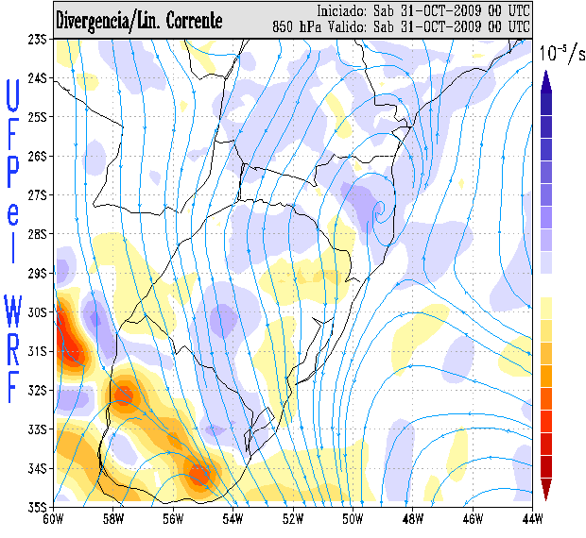
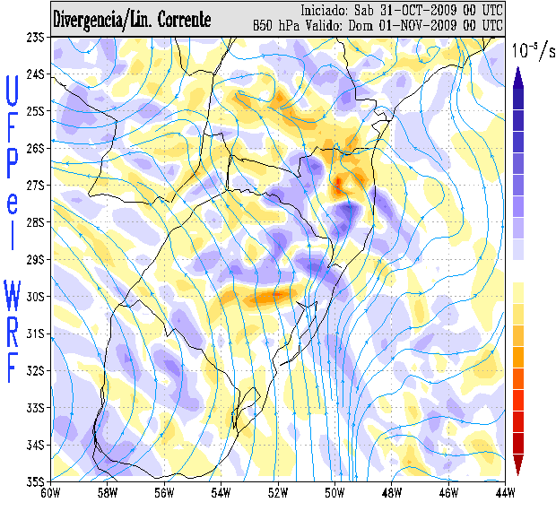
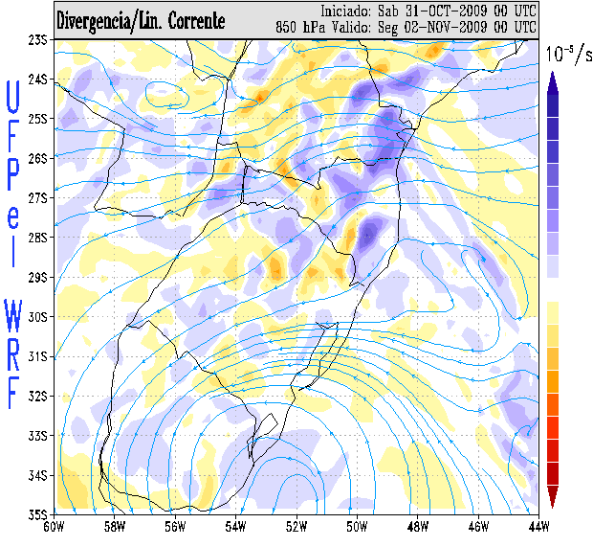
Modelo WRF - Pós-processamento

Slide 15
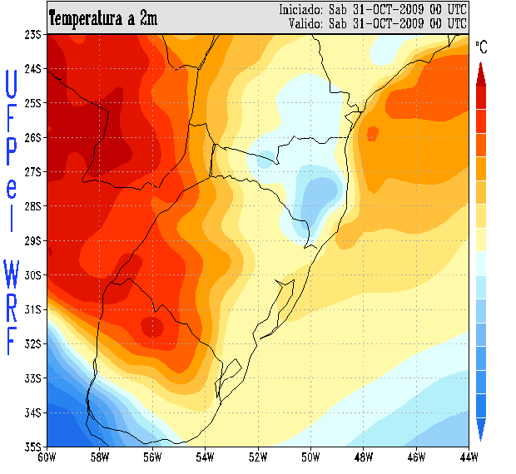
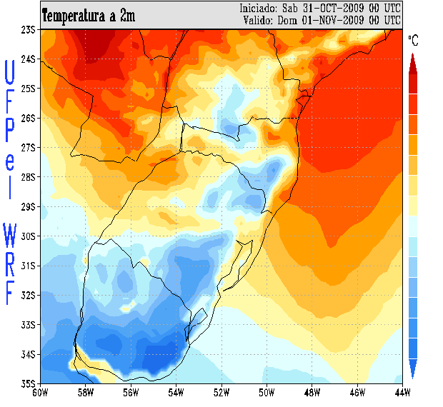
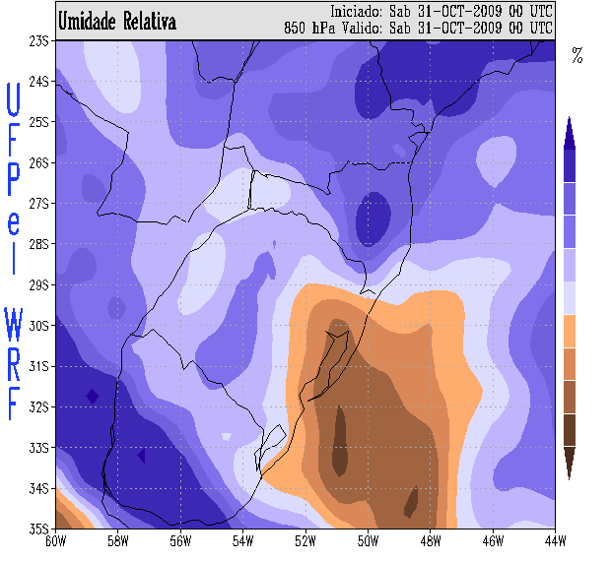
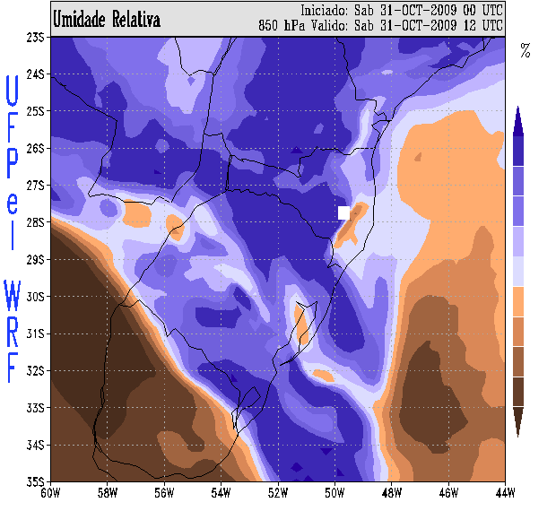
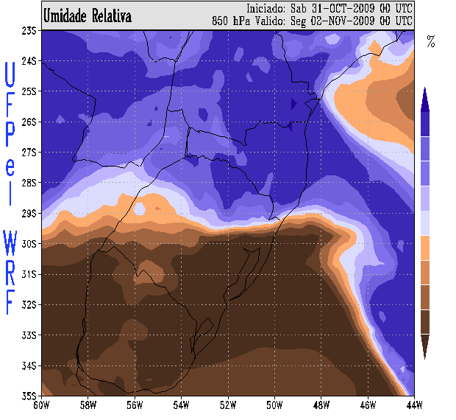

Slide 16
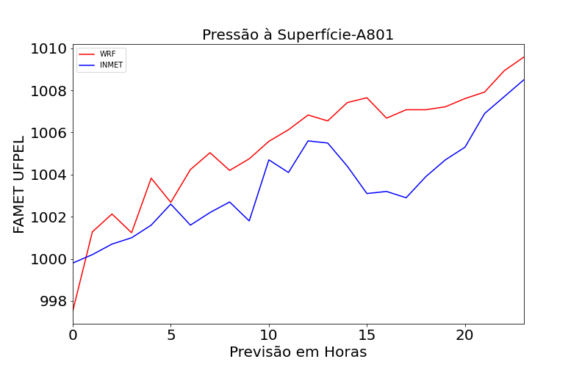
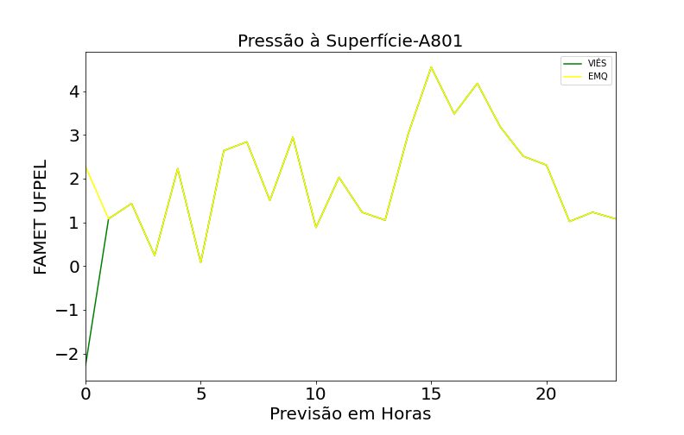
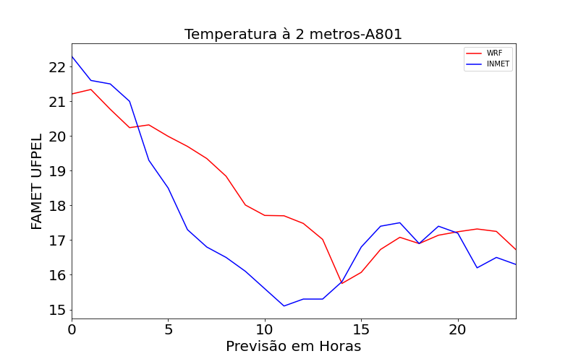
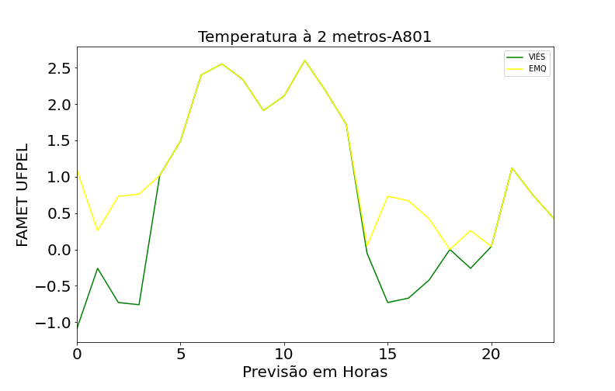
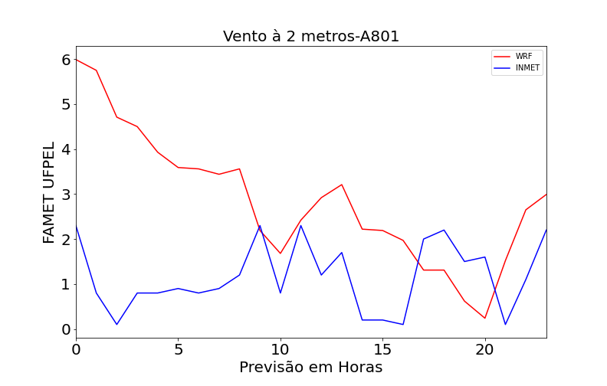
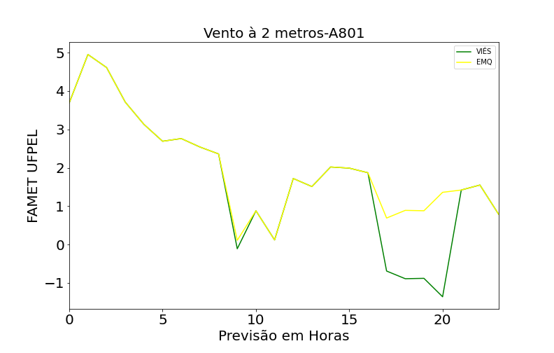
Verificação (Ponto de grade)

Slide 17
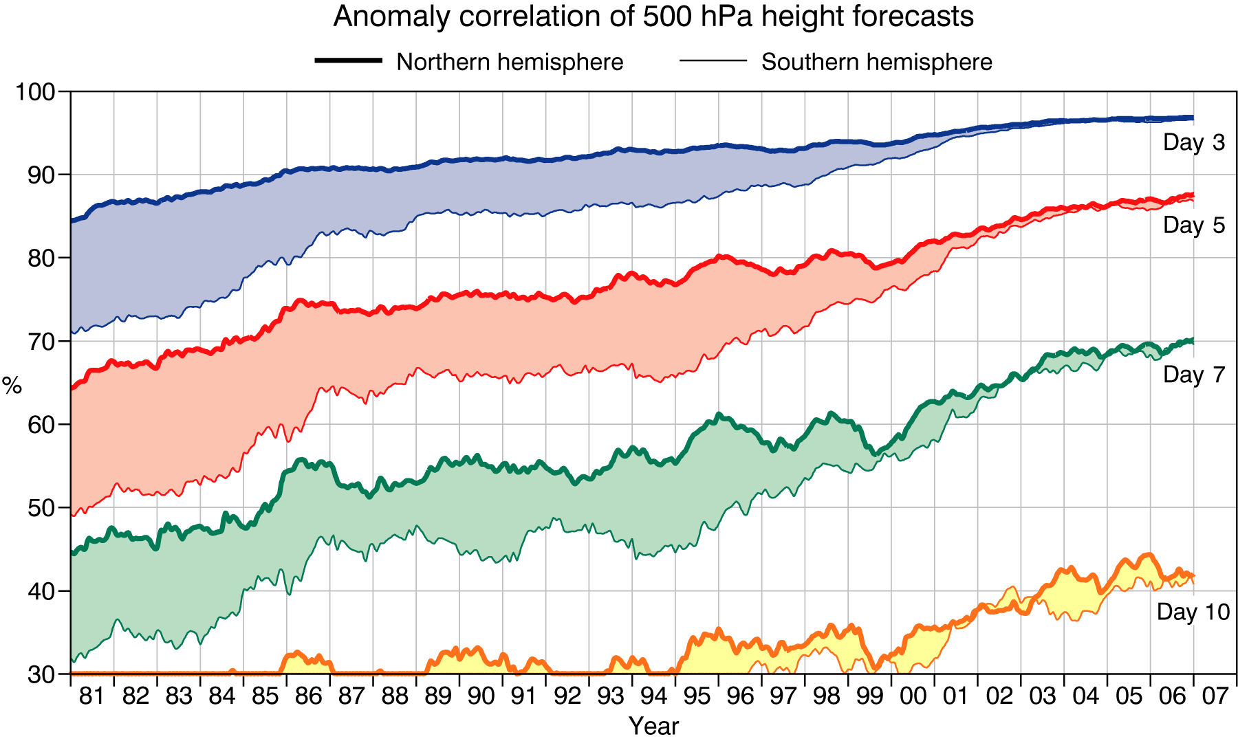

Slide 18
O Melhorameto dos Modelos de PNT é contínuo
Técnicas de Assimilação de Dados
Previsão por Conjuntos
Parametrizações Físicas

Slide 19
Como é propor um modelo matemático para estudar um processo físico?

Slide 20
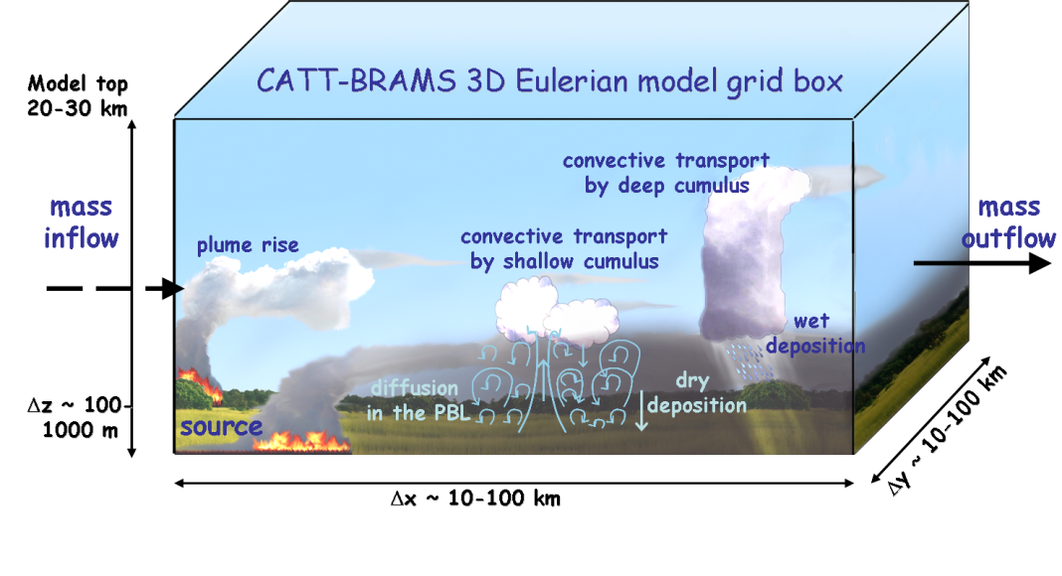
O desafio do prognóstico
Resolução horizontal
níveis
verticais
1º
lat
1º
long
Interações laterais
Interações entre camadas
Interações com a superfície

Slide 21
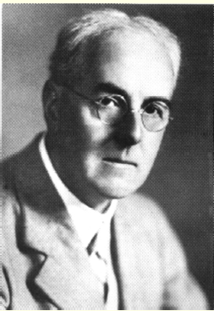
L.F. Richardson
L. F. Richardson, durante a Primeira Grande Guerra, começou a trabalhar na resolução das equações que governavam os movimentos da atmosfera.
Calcularam, em 1920, por meio numérico e com os dados existentes, a tendência da pressão atmosférica (dp/dt) de uma coluna de ar sobre a Europa.
O resultado, após seis meses de cálculos, foi desastroso: Richardson indicou o valor de +145 mb /6 horas para o instante t = 0, quando o encontrado foi de somente +0,2 mb / 6 horas no intervalo anterior a t = 0 e de –1,0 mb / 6 horas no intervalo posterior a t = 0.

Slide 22
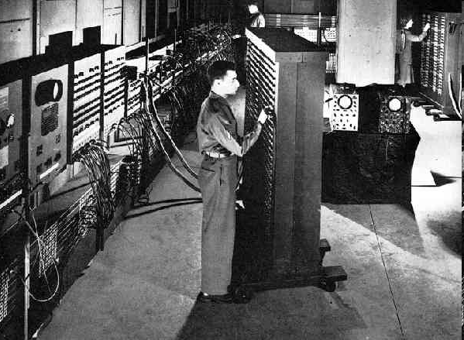

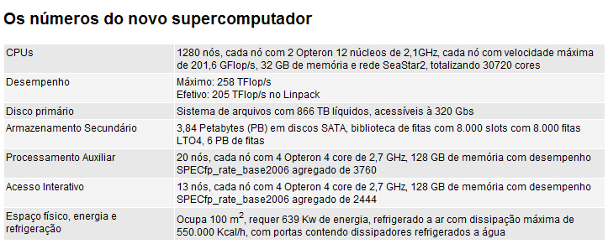
ENIAC 4
17.468 válvulas, além de 1.500 relês e um grande número de capacitores, resistores e outros componentes.

Slide 23
O “” problema” matemático
Temos : um sistema de 13 equações (1 diagnóstica e 12 prognósticas)
Cortesia: Adilson W. Gandu IAG/USP

Slide 24
Parametrizações
Marcelo Felix Alonso

Slide 25
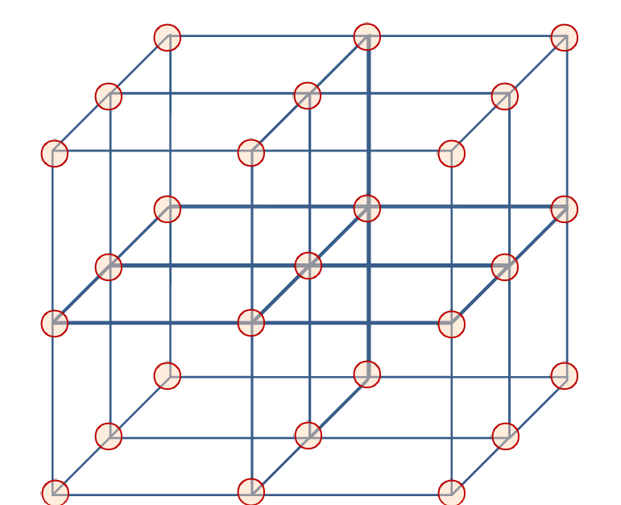
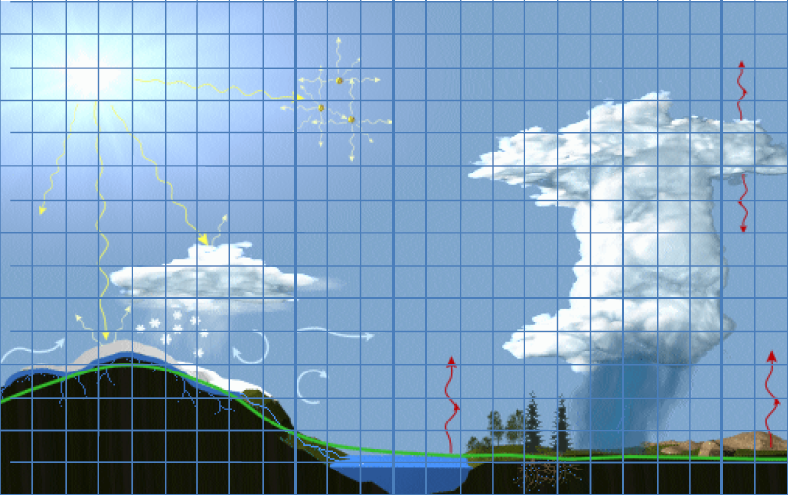
Assunção,2008

Slide 26
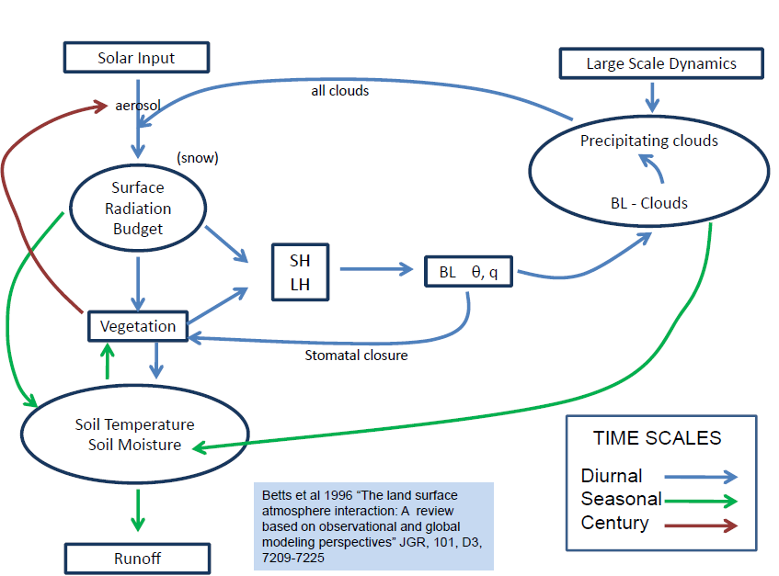

Slide 27
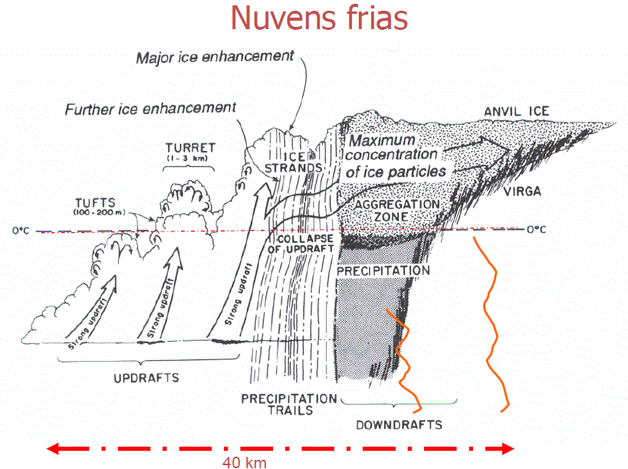
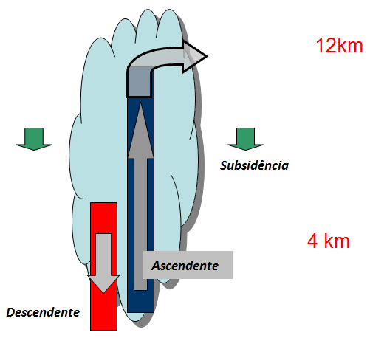
Nem todos os processos de microfísica são resolvidos
Assunção,2008

Slide 28
UMA QUESTÃO DE ESCALA
LARGA ESCALA
El niño – La Niña
ITCZ
Escala intercontinental
ESCALA SINÓTICA
Frentes frias e quentes
ZCAS
Meses a anos
Tipicamente Escala continental
Horas a dias
MESOESCALA
Complexos convectivos
Cumulusnimbu isoladas
Dias a semanas
Tipicamente de 10km a 100km
MICROESCALA
Fenômenos turbulentos
Tipicamente até 1km
Minutos a horas

Slide 29
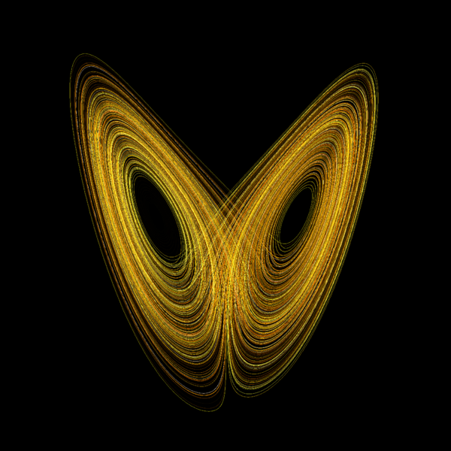
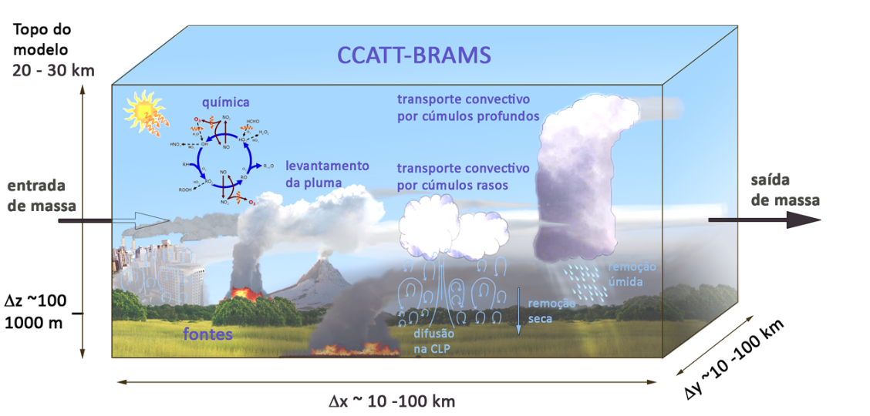
Edward N. Lorenz (1917 – 2008)
Teoria do Caos
Através de modelos numéricos simples para o processo físico da convecção – atrator de Lorenz
Complexidade dos processos físicos atmosféricos
Incapacidade de representa-los realisticamente
X

Slide 30
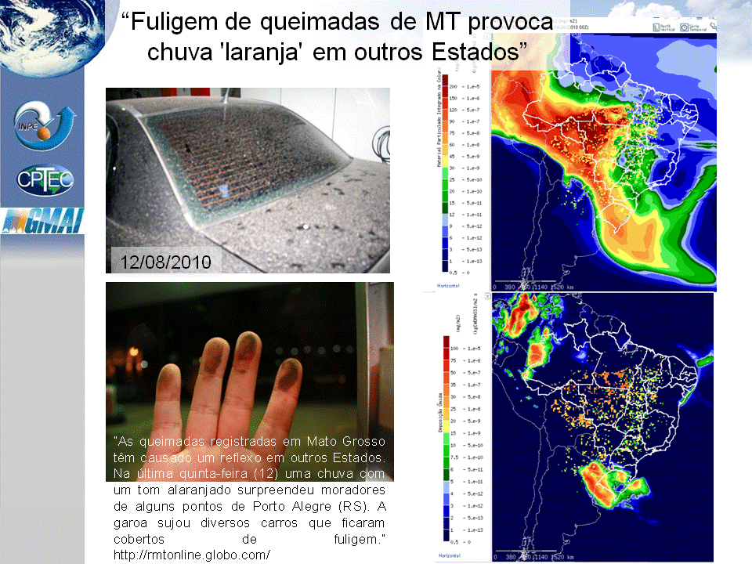

Slide 31
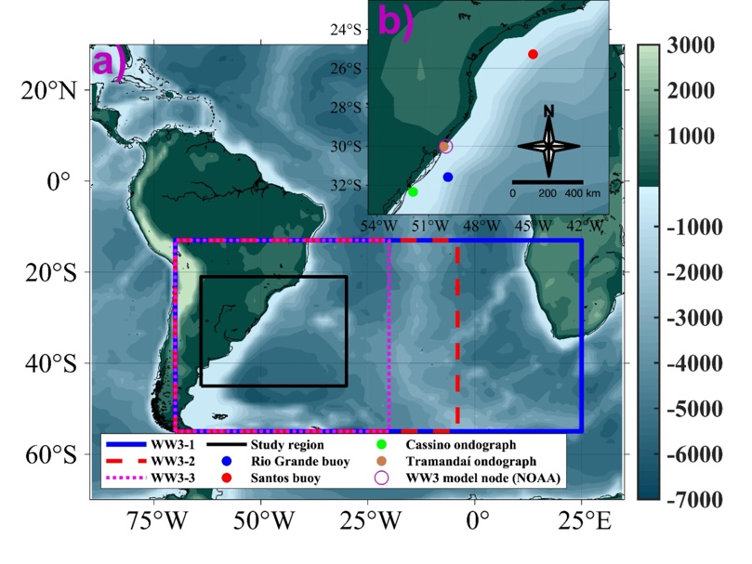
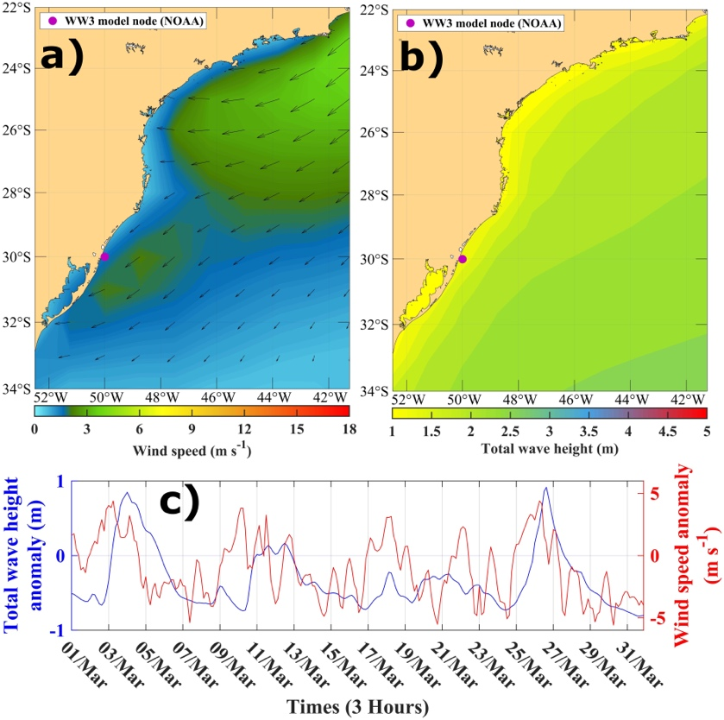
Parameter adjustments of the GFS – WAVEWATCH III coupled models in Southern Brazil
BORGES D. M.^{1*}, VARONA H. L.², ALONSO M. F.¹, M. ARAUJO^{2,3} & F. HERNANDEZ⁴
¹ Faculty of Meteorology, Federal University of Pelotas, Pelotas, RS, Brazil. *Corresponding author: dayanismontero89@gmail.com
² Department of Oceanography, DOCEAN, Federal University of Pernambuco, Recife, PE, Brazil.
³ Brazilian Research Network on Global Climate Change — Rede CLIMA, São José dos Campos, Brazil.
⁴ Institut de recherche pour le developpement, PIRATA Steering Science Group, Université Paris 7 Diderot, Université Paul Sabatier Toulouse III, Université Toulouse III - Paul Sabatier.

Slide 32
Modelo: Global Forecast System (GFS)
Agência: NOAA/EUA
Resolução espacial: 28 km
Frequência de saída horária
Domínio Global
Modelo: Integrated Forecasting System (IFS)
Agência: Centro Europeu de Previsões Meteorológicas a Médio Prazo (ECMWF)
Resolução espacial: 9 km
Frequência de saída horária
Domínio Global
Links:
https://www.windy.com
https://wp.ufpel.edu.br/cppmet/campos-meteorologicos/

Slide 33
Modelo: Brazilian Global Atmospheric Model
Agência: CPTEC/INPE/Brasil
Resolução espacial: 20 km
Frequência de saída 12 h
Domínio Global
Link: http://previsaonumerica.cptec.inpe.br/bam
Modelo: Weather Research and Forecasting Model (WRF)
Agência: CPTEC/INPE/Brasil
Resolução espacial: 5 km
Frequência de saída horária
Domínio América do Sul
Link http://previsaonumerica.cptec.inpe.br/wrf
Modelo: COSMO
Agência: INMET/Brasil
Resolução espacial: 7 km
Frequência de saída 3 horas
Domínio América do Sul
Link http://www.inmet.gov.br/vime/

Slide 34
Modelo: WAVEWATCH 2.22
Agência: CPTEC/INPE/Brasil
Resolução espacial: 25 km
Frequência de saída 06 h
Domínio Costa Brasileira
Link: http://ondas.cptec.inpe.br/

Slide 35
Modelo Comunitário do Sistema Terrestre Unificado (MCSTU)

